Slide 1
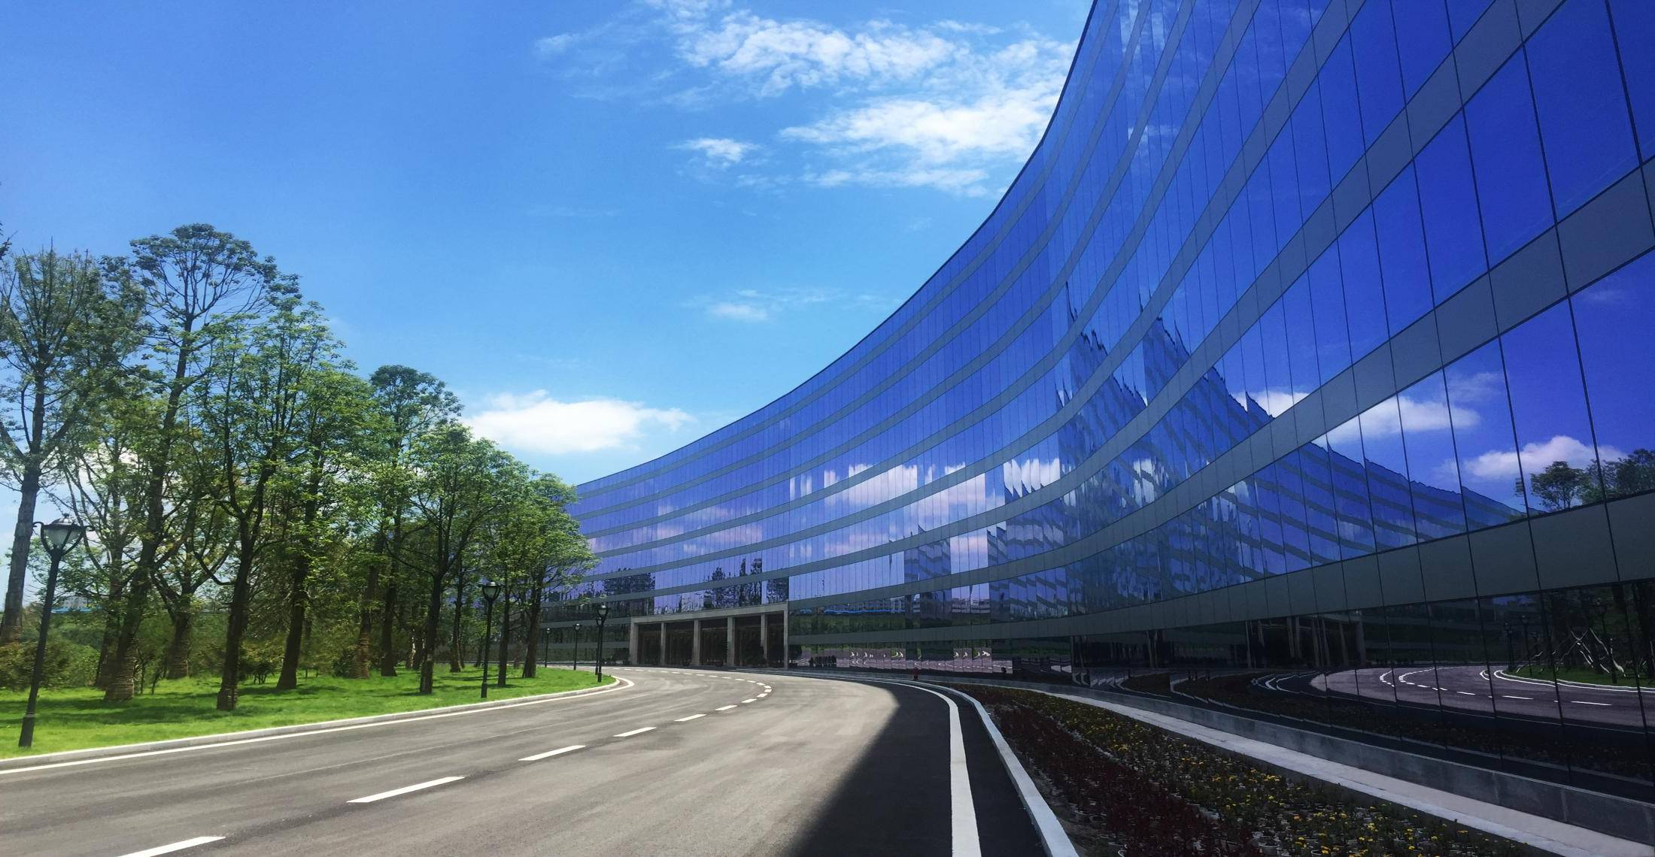
TAIJI
太极集团
2018
2018
城郊二片景中店工作计划措施
工作计划
汇报人：****
部门：*****
汇报人：杨科
太极藿香正气液生产基地
太极藿香正气液生产基地

Slide 2
2018年工作计划及措施

Slide 3
尊敬的各位领导、亲爱的同事：
大家好！我是景中店店长杨科。在此，我首先要感激公司给我这个平台，同时还要感谢公司领导对我的认可，感谢我们店全体员工的努力。景中店是11年门店，地处都江堰市景中路，临近客运中心，紧挨团结小学，附近500米内为居住小区，为典型的社区门店。
TAIJI 太极集团

Slide 4
2017年在门店全体员工的共同努力下，在公司领导及各后勤部门的关心和大力支持下，我店17年完成191万元销售任务，同比2016年销售增长88万元，增长率85%。17年实际完成毛利额58.34万元，同比16年增长25.45万元，增长率77%。17年门店销售笔数为23116笔，与16年相比门店销售笔数及客单价都呈增长趋势。
TAIJI 太极集团

Slide 5
2018年目标计划：
景中店18年在去年191万元基础上，力争年销售增长20%，全年销售229.2万元，毛利额增长至70万元，增长率20%。销售笔数在瑞学与会员新增计划下力争突破30000笔。
TAIJI 太极集团

Slide 6
我坚信，我们店全体员工将在公司带领下，努力发扬不怕输的精神，圆满完成新的目标。
2018年已经到来，我店将以全新的工作面貌和更加积极主动的工作态度来迎接接下来的每一天，为打造千亿太极贡献我们的一份力量！谢谢大家！
TAIJI 太极集团

Slide 7
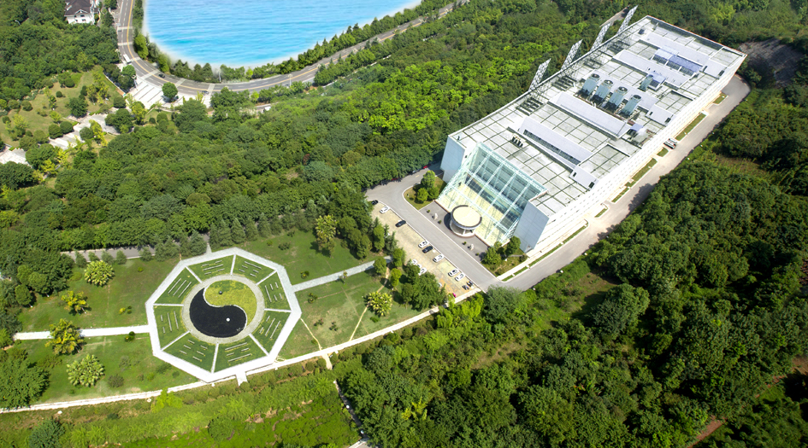
TAIJI
太极集团
THANKS
谢 谢
太极急支糖浆生产基地

